Slide 1

PS C:\>
> 4625
> 4625
> 4740
> alerta_
PowerShell y logging de seguridad en Windows
¿Qué tanto se ve una fuerza bruta en los registros de Windows?
Deiner Brenes Soto · Warner Mora Taisigue
ISW-612 Administración de Sistemas Operativos de Red · Prof. Marcos Castro
Universidad Técnica Nacional · 26 de octubre de 2026
Notes:
Deiner: presentación del equipo y del tema. Investigamos qué tanto se ve un ataque de fuerza bruta y el abuso de PowerShell en los registros de Windows 11, y cuánto mejora al activar la auditoría.

Slide 2




Pregunta e hipótesis
¿Qué visibilidad dan los eventos de Windows y el logging de PowerShell para detectar fuerza bruta y abuso de scripts?
Lo que esperábamos
Por defecto
Con auditoría
Con una regla simple
Solo se ven los inicios de sesión (4624 y 4625)
Aparecen también procesos (4688) y scripts (4104)
“5 fallos en 2 minutos” detecta la fuerza bruta
Notes:
Deiner: la pregunta viene del enunciado. La hipótesis: por defecto solo veríamos inicios de sesión; con auditoría aparecerían los cuatro eventos, y una regla de 5 fallos en 2 minutos detectaría la fuerza bruta. Se basa en que Microsoft indica que varios registros se activan por política.

Slide 3




Método: la misma prueba, antes y después
1
2
3
4
Medir
Activar
Simular
Analizar
Estado por defecto con el script
Auditoría y registro de PowerShell
Contraseñas incorrectas con runas
JSON en la app web
Entorno de laboratorio
Windows 11 LTSC
PowerShell 5.1
VM propia
Bloqueo a los 10
Compilación 26100
Scripts propios
Aislada, sin dominio
Valor por defecto
Notes:
Warner: diseño antes y después. Medimos el estado por defecto, activamos la auditoría con nuestro script, simulamos la fuerza bruta escribiendo contraseñas incorrectas con runas contra una cuenta de prueba, y analizamos el JSON en la app. Todo en una VM propia con Windows 11 LTSC y PowerShell 5.1.

Slide 4
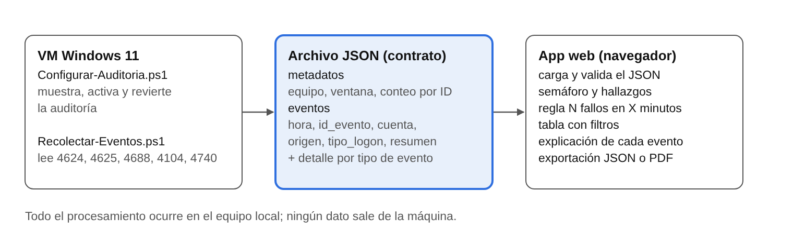
Cómo funciona: script → JSON → app web
Configurar-Auditoria.ps1 activa y revierte · Recolectar-Eventos.ps1 solo lee y exporta
Notes:
Warner: tres piezas. El script de configuración activa la auditoría guardando un respaldo y la puede revertir. El recolector solo lee los eventos y los guarda en un JSON con los seis campos mínimos. La app web carga ese JSON en el navegador; nada sale del equipo.

Slide 5

Demo en vivo
Administrador: Windows PowerShell
PS> .\Configurar-Auditoria.ps1 -Accion Estado
# qué se ve hoy
PS> runas /user:prueba_isw612 cmd
# contraseña incorrecta (×12)
PS> .\Recolectar-Eventos.ps1 -Horas 1
# exporta el JSON
PS> web\index.html
# cargar el JSON y ver la alerta
Lo que vamos a mostrar
La auditoría cambia lo que se registra
La regla detecta la fuerza bruta
Todo funciona sin internet
Notes:
Ambos: Deiner ejecuta los comandos en la VM; Warner explica la app. Si el profesor pide un cambio, ajustar la regla (por ejemplo 3 fallos en 1 minuto) o el parámetro -Horas. Tener la grabación de respaldo abierta por si la VM falla.

Slide 6
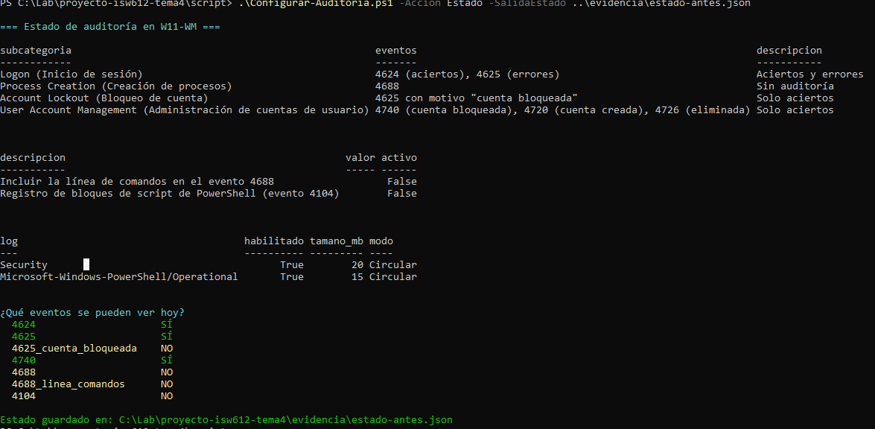
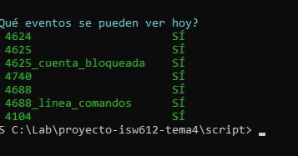
Por defecto, 4 de 7 visibilidades están apagadas
Evento
Por defecto
Con auditoría
4624
Inicio de sesión exitoso
Sí
Sí
Por defecto
4625
Inicio de sesión fallido
Sí
Sí
4740
Cuenta bloqueada
Sí
Sí
4625
Intentos con la cuenta ya bloqueada
No
Sí
Con auditoría
4688
Programas ejecutados
No
Sí
4688
Línea de comandos
No
Sí
4104
Contenido de los scripts
No
Sí
Notes:
Deiner: con Windows tal como viene se ven los inicios de sesión y el bloqueo, pero no los programas, la línea de comandos, los scripts ni los intentos contra una cuenta bloqueada. El script activa todo y lo puede revertir: el estado final quedó igual al inicial. También el registro Security pasó de 20 a 128 MB.

Slide 7
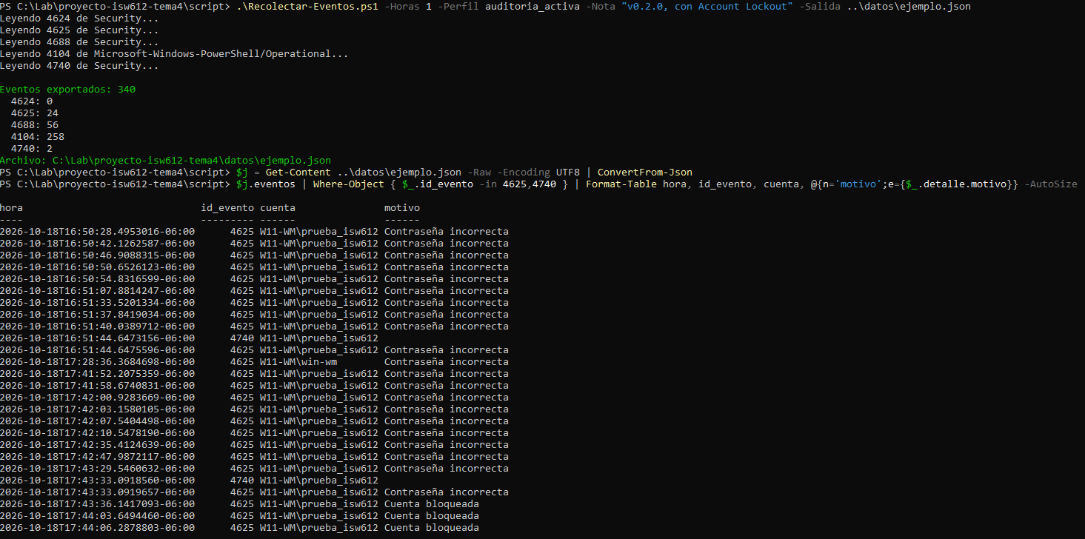
Por defecto, 6 de 16 intentos fueron invisibles
ejemplo.json · eventos 4625 y 4740
Por defecto
62,5 % 10 de 16 intentos
Los intentos después del bloqueo no dejaron ningún 4625
Con auditoría
100 % 13 de 13 intentos
Los 3 intentos después del bloqueo aparecen como “Cuenta bloqueada”
Prueba 1 (16:50): nada después del 4740 · Prueba 2 (17:41): tres 4625 después
Notes:
Warner: este es el hallazgo principal. La cuenta se bloquea al décimo fallo. Con la configuración por defecto, los 6 intentos siguientes no dejaron ningún 4625: el 37,5 % del ataque no se ve. Esos intentos los registra la subcategoría Account Lockout, que por defecto solo audita aciertos. Al activarla, se ven todos.

Slide 8
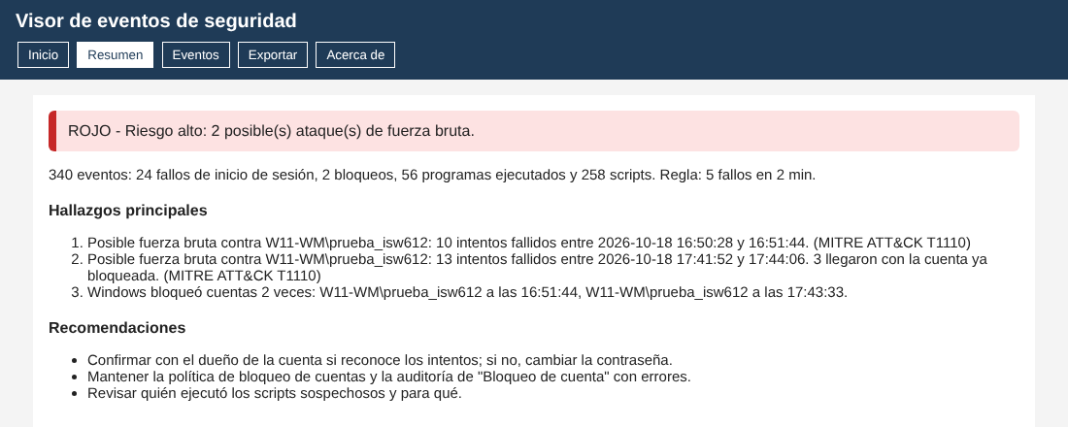

La regla “5 fallos en 2 minutos” detectó ambas pruebas
web/index.html · Resumen
2 alertas
10 intentos en 1,3 min y 13 intentos en 2,2 min
3 intentos tras el bloqueo
La app lo marca: el ataque siguió
Regla editable
Hasta 10 fallos detecta ambas; desde 12, ninguna
if (f[i + n - 1].t - f[i].t <= ventana) → hay alerta de fuerza bruta (MITRE T1110)
Notes:
Warner: la app agrupa los 4625 por cuenta y revisa si el primero y el quinto fallo están a menos de 2 minutos. Con los datos reales salen 2 alertas y el semáforo en rojo. Si subimos el umbral a 12, ya no detecta ninguna. Esta es la línea de código que hace la detección.

Slide 9

Conclusión: la hipótesis se cumplió
Por defecto solo se ven los inicios de sesión
No quedan programas ni scripts: la evidencia del abuso de PowerShell
Con auditoría se ven los cuatro eventos
Y la regla de 5 fallos en 2 minutos detecta la fuerza bruta
Hallazgo extra: un punto ciego en el 4625
Sin Account Lockout, los intentos tras el bloqueo no se registran
Notes:
Deiner: la hipótesis se cumplió en sus dos partes. Y encontramos algo que no esperábamos: el bloqueo de cuenta detiene el ataque, pero por defecto también oculta que el atacante siguió intentando. Recomendamos activar Account Lockout con errores y ampliar el tamaño de los registros.

Slide 10

Lo que aprendimos usando IA
Qué ayudó
Qué hubo que corregir
Armar rápido los scripts y la app
Encontrar la causa del punto ciego
Revisar el JSON antes de publicarlo
Un error con arreglos vacíos (.Count)
Una guía que no servía en Windows 11
Faltaba auditar Account Lockout
Un falso positivo al ocultar contraseñas
Regla que nos quedó: todo lo que propone la IA se prueba en la VM antes de darlo por bueno.
Notes:
Warner: la IA ayudó a avanzar rápido, pero cuatro cosas tuvo que corregir el equipo al probar en la VM. El caso más valioso: al ver que faltaban intentos, descubrimos que la IA no había activado Account Lockout. Todo está en la bitácora del repositorio.

Slide 11

Muchas Gracias!
github.com/DeinerBS/Powershell-y-Logging-de-Seguridad
Deiner Brenes Soto · Warner Mora Taisigue
Notes:
Ambos: preguntas. Si piden un cambio en vivo: cambiar la regla en la pantalla Eventos, volver a recolectar con otro -Horas, o explicar la línea de la regla en js/app.js.

